Slide 1
2023 전기 중간 발표
지식베이스를 활용한 외래어 중심의 G2P 연구
4조 RNG 아니조
Notes:
안녕하세요 발표를 맡은 ㅇㅇㅇ입니다.

Slide 2
CONTENTS
01
기존 TTS의 문제점과 개선 방안
02
데이터 전처리
03
데이터 통계
04
데이터 처리 결과 및 개선점
05
향후 진행 계획
Copyrightⓒ 4조 RNG 아니조
Notes:
저희는 기존 TTS의 문제점과 개선 방안/ 데이터 전처리/ 데이터 통계/ 데이터 처리 결과 및 개선점/ 향후 진행 계획 순으로 설명 드리겠습니다.

Slide 3
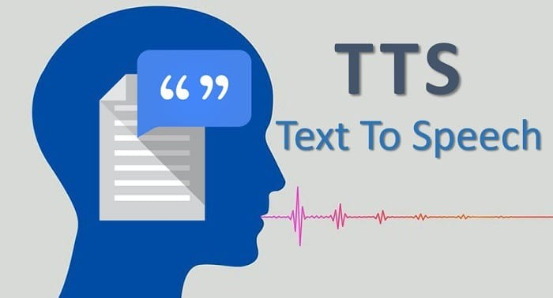

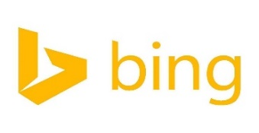
4조 RNG 아니조
1.
기존 TTS의 문제점과 개선 방안
TTS는 "Text-to-Speech"의 약어로 텍스트를 음성으로 변환하는 기술을 의미함.
대중적으로 사용되는 TTS가 외래어 발음을 얼마나 정확하게 변환하는지 확인하기 위해
테스트 문장을 활용하여 실험함.
“WCDMA가 도입돼 통화 중 상대방의 모습을 생생히 볼 수 있고 원격 화상회의도 일반화될 전망이다.”
실제 발음: 더블유시디엠에이 / TTS 변환 발음 : 크드마
“궉 박사는 현재 유체역학 학술지인 유체물리학지의 편집장과 미국 UCLA석좌교수로 활동하고 있다.”
실제 발음: 유시엘에이 / TTS 변환 발음 : 유시알에이
상용화 된 기존 TTS는 밑줄 친 단어를 정확한 한국어 발음으로 변환하지 못함.
Notes:
먼저 TTS란 ＂Text-to-Speech＂의 약어로 텍스트를 음성으로 변환하는 기술을 의미하고
오디오북, 네비게이션, 시각장애인 보조 도구, 교육 어플리케이션 등 다양한 분야에서 활용됩니다.
저희는 대중적으로 사용되는 TTS의 외래어 발음 정확도를 테스트 문장을 통해 실험해보았습니다.
먼저 네이버의 파파고를 이용하여 실험 해본 결과, 보이는 것과 같이 WCDMA를 ‘크드마＇로
마이크로소프트의 bing을 이용하여 실험 해본 결과 UCLA를 ‘유시알에이’로 잘못된 발음으로 변환하는 것을 확인할 수 있었습니다.

Slide 4
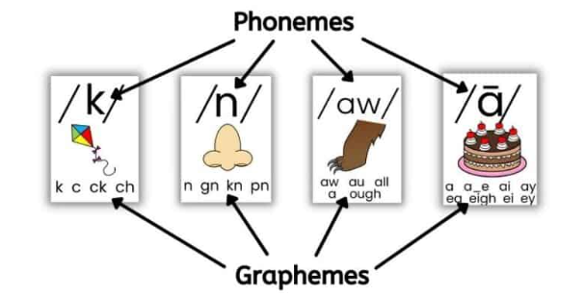
4조 RNG 아니조
1.
기존 TTS의 문제점과 개선 방안
G2P 모델의 정확도가 낮은 기존 TTS는 외래어가 포함된 문장을 정확한 한국어 발음으로 변환하지 못함.
이를 보완하기 위해 우리말샘 사전을 기반으로 하는 지식 베이스 방식의 발음열 기분석 사전을 구축.
G2P란 "Grapheme-to-Phoneme "의 약어로 입력으로 들어온 단어의 철자(표기)로부터 해당하는 발음을 매칭해주는 기술.
Notes:
앞선 슬라이드에서 보신 것과 같이 상용 TTS들이 외래어를 정확한 한국어 발음으로 변환하지 못하는 이유는
외래어 부분에 있어 G2P 모델의 정확성이 상대적으로 떨어지기 때문인데
저희는 우리말샘 사전을 기반으로 한 발음열 기분석 사전을 이용하여 이를 개선할 예정입니다.

Slide 5
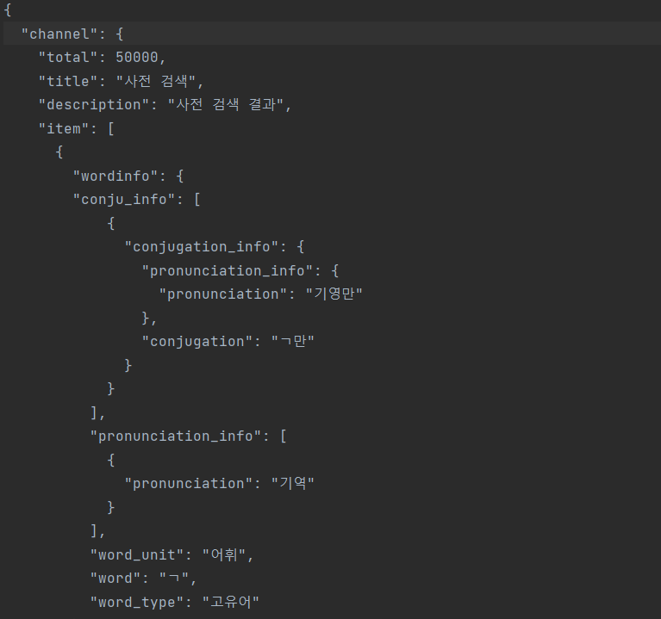
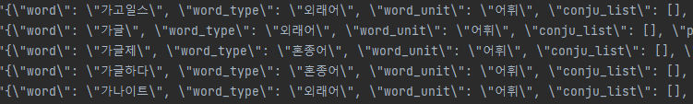
4조 RNG 아니조
2.
데이터 전처리
우리말샘 사전의 전체 단어 데이터들을 다운 받아 필요한 형태로 전처리 함.
Sense number 가 001인 경우(사전에서의 첫번째로 뜻으로 사용되는 단어)만 사용.
북한어나 방언을 제외한 일반어만 사용.
Notes:
먼저 우리말샘 사전에 존재하는 전체 단어 데이터를 다운 받은 뒤 필요한 형태로 전처리를 하였습니다.
Sense number가 001인 경우 즉, 사전에서 단어를 찾았을 때, 첫번째로 나오는 뜻만 저장하고, 북한어나 방언을 필터링하여 일반어만 저장하도록 하였습니다.

Slide 6
4조 RNG 아니조
2.
데이터 전처리
우리말샘 전체 데이터를 전처리 과정을 통하여 4가지로 분류.
최종적으로 전체를 포함하여 고유어, 한자어, 외래어, 혼종어 5가지 DB로 분류.
전체 DB
total_database.db
고유어 DB
kor_database.db
한자어 DB
chn_database.db
외래어 DB
eng_database.db
혼종어 DB
mixed_database.db
Notes:
앞에서 저장한 데이터를 고유어, 한자어, 외래어, 혼종어 4가지로 나누어 각각 DB로 저장하였습니다.
여기서 구분되어진 어에 대해 간단히 설명해보면
고유어는 순수한 한글로만 이루어진 단어이고
한자어는 하나 또는 둘 이상의 한자가 결합되어 사용되는 단어이고
외래어는 한자어를 제외한 외국어로 이루어진 단어를 의미합니다.
마지막으로 혼종어는 서로 다른 기원을 지닌 형태소가 합쳐져서 만들어진 단어를 뜻하는데, 예를 들어 페트병이나 종이컵 등이 있습니다.

Slide 7
4조 RNG 아니조
2.
데이터 전처리
전처리 과정을 거친 전체 DB인 total_database.db에서 활용어의 표기법과 발음법을 추출.
이전에 분류된 5가지 DB와 별개로 활용어 DB인 conju_database.db 생성.
전체 DB
total_database.db
활용어 DB
conju_database.db
Notes:
그리고 전체 DB에서 단어의 활용형들의 표기와 발음만을 따로 추출하여 새로운 활용어 DB 또한 생성하였습니다.

Slide 8
4조 RNG 아니조
2.
데이터 전처리
외래어 DB 속 저장된 데이터 형식 예시
ID | word | word_type | word_unit | conju_list | pronun_list | sense_no | sense_type | pos | origin_lang | origin_lang_type
57253 | 챗봇 | 외래어 | 어휘 | None | 챗봇 | 001 | 일반어 | 명사 | chatbot | 영어
57254 | 챠밍 포인트 | 외래어 | 구 | None | 챠밍포인트 | 001 | 일반어 | 명사 | ▼charming point | 영어
57255 | 챠트 | 외래어 | 어휘 | None | 챠트 | 001 | 일반어 | 명사 | chart | 영어
57256 | 처널리즘 | 외래어 | 어휘 | None | 처널리즘 | 001 | 일반어 | 명사 | churnalism | 영어
Notes:
이 표는 외래어 DB 속 저장된 데이터의 형식을 보여주는 표입니다.
Pronun_list 는 단어가 실제로 어떻게 발음되는지 소리나는 대로 표기한 것이며
origin_lang 의 경우 해당 단어가 한국어로 변환되기 전, 원래 형태를 보여주는 것이고
orgin_lang_type 은 해당 단어의 어원을 나타냅니다
이번 과제에서는 외래어 중에 어원이 영어인 단어들만 사용하기로 하였습니다.

Slide 9
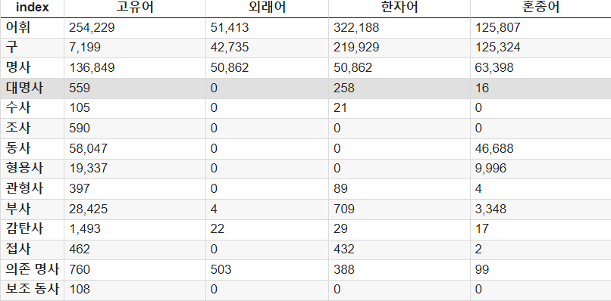
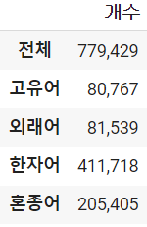
4조 RNG 아니조
3.
데이터 통계
총 24개의 우리말샘의 json 파일
전체 1,164,952개의 단어
전처리 과정을 통해 분류된 DB 파일
전체 779,428개의 단어
Notes:
우리말샘 사전에 존재하는 전체 단어의 개수는 총 1,164,962개 였으나, 이번 과제 필요한 형태로 필터링하여 저장한 결과 총 779,429개로 줄일 수 있었습니다.

Slide 10
4조 RNG 아니조
3.
데이터 통계
KT에서 제공한 외래어가 포함된 학습 데이터를 현재 구축한 DB를 이용하여 매칭 시켜보았음.
학습 데이터 총 문장수 | 1865개
문장 속 외래어 개수 | 2260개
중복을 제외한 외래어 개수 | 469개
Database 내에 존재 | Database 내에 존재하지 않음
 | 대문자로 이루어짐 | 대소문자 혼합 or 소문자
248개 | 187개 | 34개
※ 대소문자를 구분하여 통계를 낸 이유 : 영어 단어를 DB와 매칭하는 순서가 아래와 같은 과정으로 진행되기 때문.
문장에서 영어 단어를 뽑아와서 DB에서 확인. (대소문자 구분)
대소문자 구분해서 없으면 대소문자 구분 없이 재확인.
1, 2번 결과 DB에 존재하지 않으면 알파벳 단위로 끊어서 읽기.
Notes:
KT에서 제공한 학습 데이터를 앞서 구축한 외래어 DB를 이용하여 매칭 시켜본 결과 통계는 다음과 같았습니다.
여기서 대소문자를 구분하여 통계를 낸 이유는
영어 단어를 DB와 매칭하는 순서가
첫번째로 문장에서 영어 단어를 뽑아와서 대소문자를 구분하여 DB에서 확인하고,
DB에 존재하지 않을 경우, 대소문자를 구분하지 않고 재확인한 뒤,
그래도 DB에 존재하지 않으면 알파벳 단위로 끊어서 읽는 방식으로 진행되기 때문입니다.

Slide 11
4조 RNG 아니조
4.
데이터 처리 결과 및 개선점
우리말샘 사전으로 DB를 구축할 때 sense number가 001인 데이터만을 활용하였기 때문에
sense number가 001이 아닐 경우 DB에 존재하지 않아 발음열 매칭이 불가능한 문제가 발생.
Ex) “자석은 N극과 N극이 만나면 서로 밀어냅니다.”
엔(en[円])「001」일본의 화폐 단위. 기호는 ￥.
엔(N / n)「003」영어 알파벳의 열네 번째 자모 이름.
Notes:
데이터를 전처리하고 학습 데이터를 DB와 매칭시켜 본 결과, 몇 가지 보완 해야 할 점이 보였습니다.
사전에 DB를 구축할 때, sense no 가 001인 경우만 필터링 하여 저장하도록 하였기 때문에
sense no이 001이 아닐 경우 DB에 존재하지 않아서 발음열 매칭이 불가능합니다.
아래의 예시를 보면 ‘엔’의 경우는 일본의 화폐 단위를 뜻하는 엔화가 sense no이 001이기 때문에
영어 알파벳을 뜻하는 ‘N’의 경우는 DB에 저장되지 않습니다.
따라서 아래의 문장 같은 경우, N극의 ‘N’ 발음을 제대로 변환하지 못합니다.

Slide 12
4조 RNG 아니조
4.
데이터 처리 결과 및 개선점
우리말샘으로 분류된 DB에 존재하지 않으면서 대문자인 경우 알파벳을 그대로 발음할 수 있지만
DB에 존재하지 않고 대문자로만 이루어지지 않은 경우 문제가 발생.
Ex) “아이폰은 iOS 운영체제를 탑재하여 저희 Hello World사의 App과 호환되지 않습니다.”
iOS[아이오에스], Hello[헬로], World[월드]는 DB에 존재하지 않고 대문자로만 이루어지지 않은 외래어
따라서 이러한 외래어를 문제 없이 한국어로 발음 변환을 하기 위해 딥러닝 모델 구축이 필요함.
Notes:
또한 구축한 DB에 존재하지 않으면서 대문자의 경우 알파벳 단위로 끊어서 그대로 발음하는 방법이 있지만,
해당 단어가 DB에 존재하지 않으면서 대문자로만 이루어지지 않은 경우에 문제가 발생합니다.
예를 들어 아래의 문장의 iOS, Hello, World 는 DB에 존재하지 않고 대소문자가 혼용되어 알파벳 그대로 발음할 수도 없게 됩니다.

Slide 13
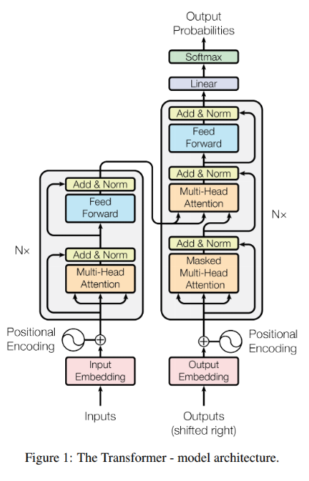
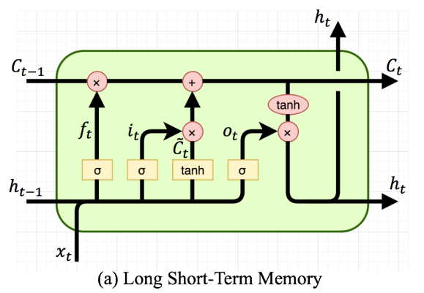
4조 RNG 아니조
5.
향후 진행 계획
우리말샘 사전을 기반으로 최대한 많은 외래어를 DB에 저장 후 활용하려고 했으나
sense number로 인해 DB에 저장되지 않은 단어와 우리말샘 사전에 미등재된 단어로 인해
DB에 존재하지 않는 단어들이 다수 존재.
이를 보완하기 위해 Transformer 모델 혹은
LSTM 모델을 활용한 딥러닝 모델을 구축하여
DB에 존재하지 않는 단어를 처리할 계획임.
Notes:
따라서
sense number로 인해 DB에 저장되지 않은 단어와
우리말샘 사전에 미등재된 단어로 인해
DB만으로 외래어 TTS를 구현하기에 부족합니다.
이를 보완하기 위해 transformer 나 LSTM 방식을 사용한 딥러닝 모델을 구축하여 DB에 없는 단어들을 처리하려고 계획 중입니다.
저희가 준비한 발표는 여기까지입니다. 감사합니다.

